Slide 1
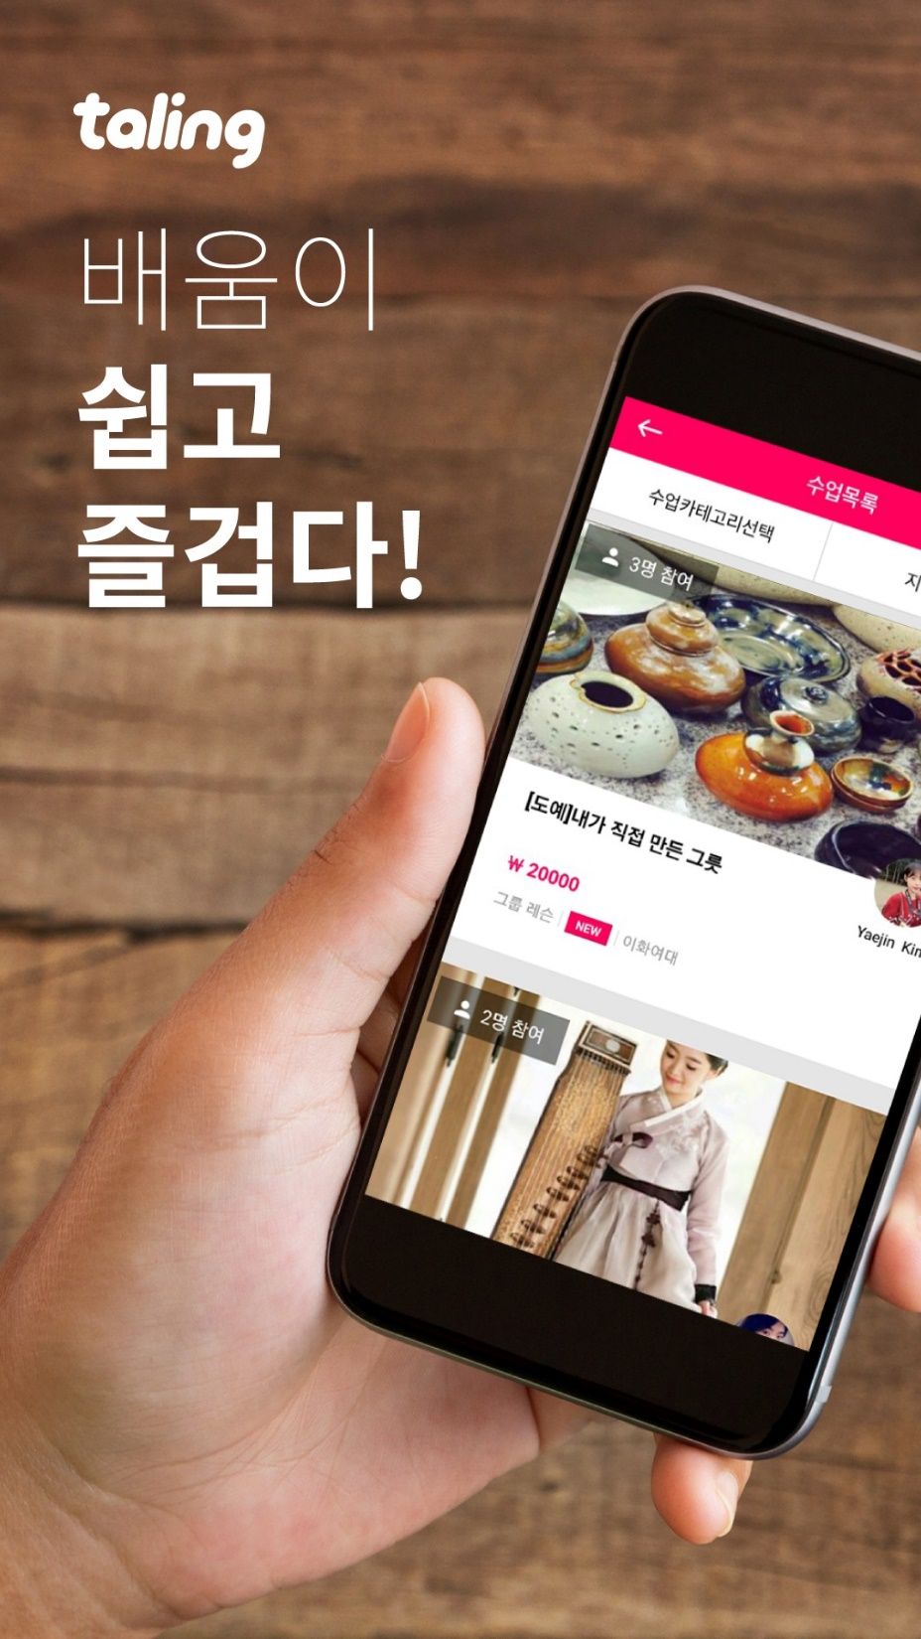



Android 개발 스쿨 DAY12&13 Ho Yeon Lee 튜터
2018. 3. 6 화 17:00

Slide 2
복습

Slide 3
Main Thread
Main Thread )
UI, 일반적인 흐름을 담당하는 가장 중요한 Thread. 기본적으로 Thread를 추가하지 않으면 Thread는 Main Thread하나만 돌아간다.

Slide 4
Worker Thread
Worker Thread )
메인스레드의 부담을 줄여주는 Thread로 UI 변경작업은 할 수 없다.

Slide 5
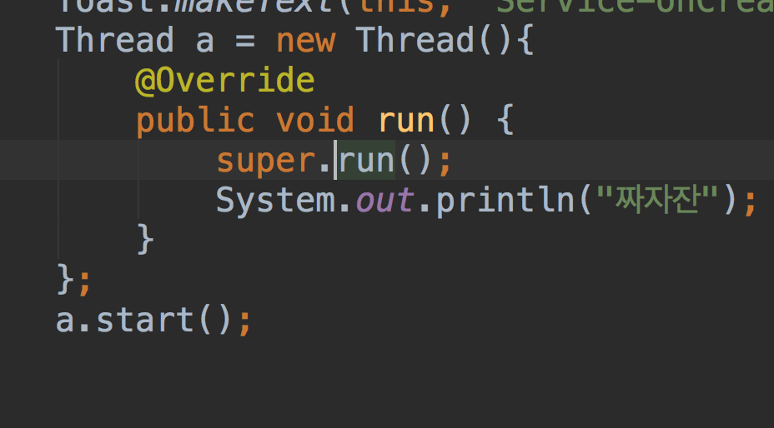
Thread 생성하기

Slide 6
Handler
Worker Thread에서 UI를 바꿀수 있도록 도와주는 Class다.
UI 변경요청 코드를 핸들러에 작성하면 Main Thread에 잠시 요청을 한다.

Slide 7
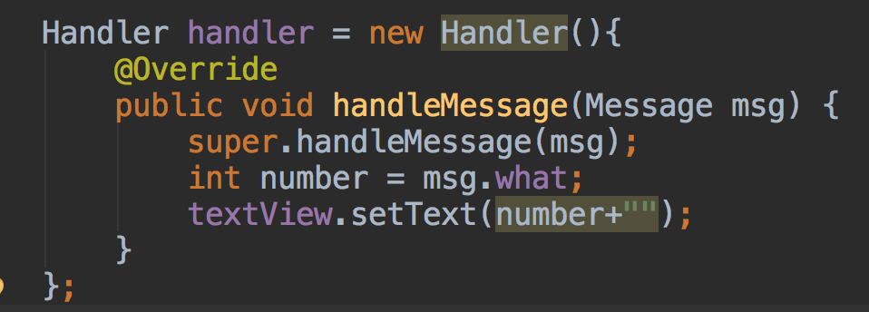
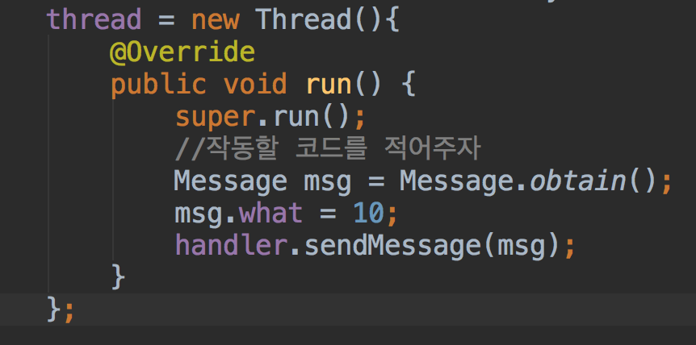
Handler
Handler 를 선언 후 UI를 변경해줄 작업코드를 적는다. 이 때 msg객체에서 값을 받아온다.
Thread에서 처리해야할 Ui작업이 있다면 Message객체를 만든 후 값을 넣어
Handler객체.sendMessage(msg)로 값을 넘긴다

Slide 8
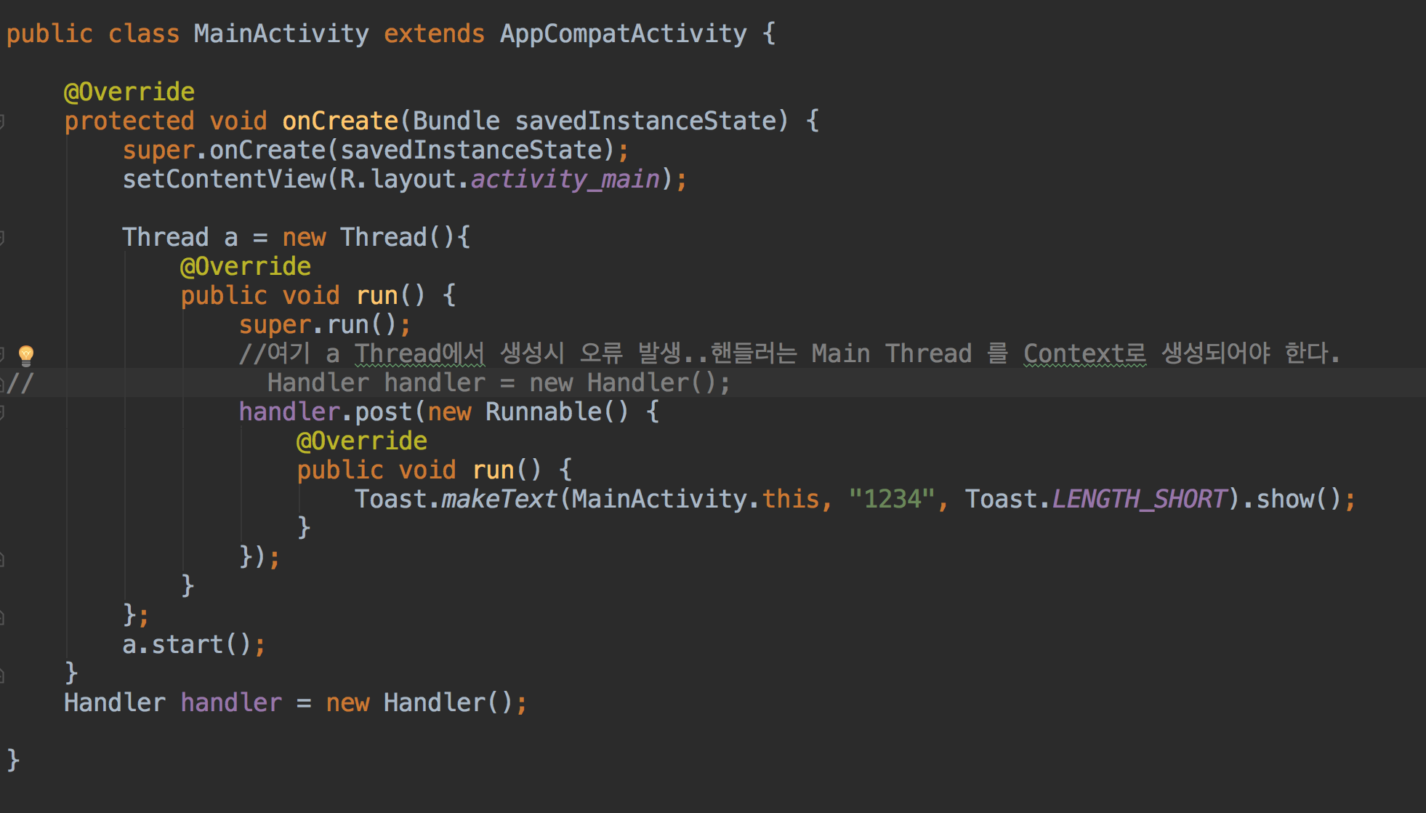
Handler 주의할점

Slide 9
Shape로 도형 만들기

Slide 10
Shape Drawable
각종 도형을 만들 수 있는 xml.
<Shape> 처음에 선언해주며 shape 속성을 통해 도형 종류를 정할 수 있다.
<size> width,height로 초기 크기를 정한다.
<solid> 도형의 색을 정할 수 있다.
<stroke> 도형의 테두리를 정할 수 있다.
<corners> 도형 끝부분을 round하게 해준다.
<gradient> solid를 gradient하게 줄 수 있다.
<padding> 도형 내부의 Padding을 준다.

Slide 11
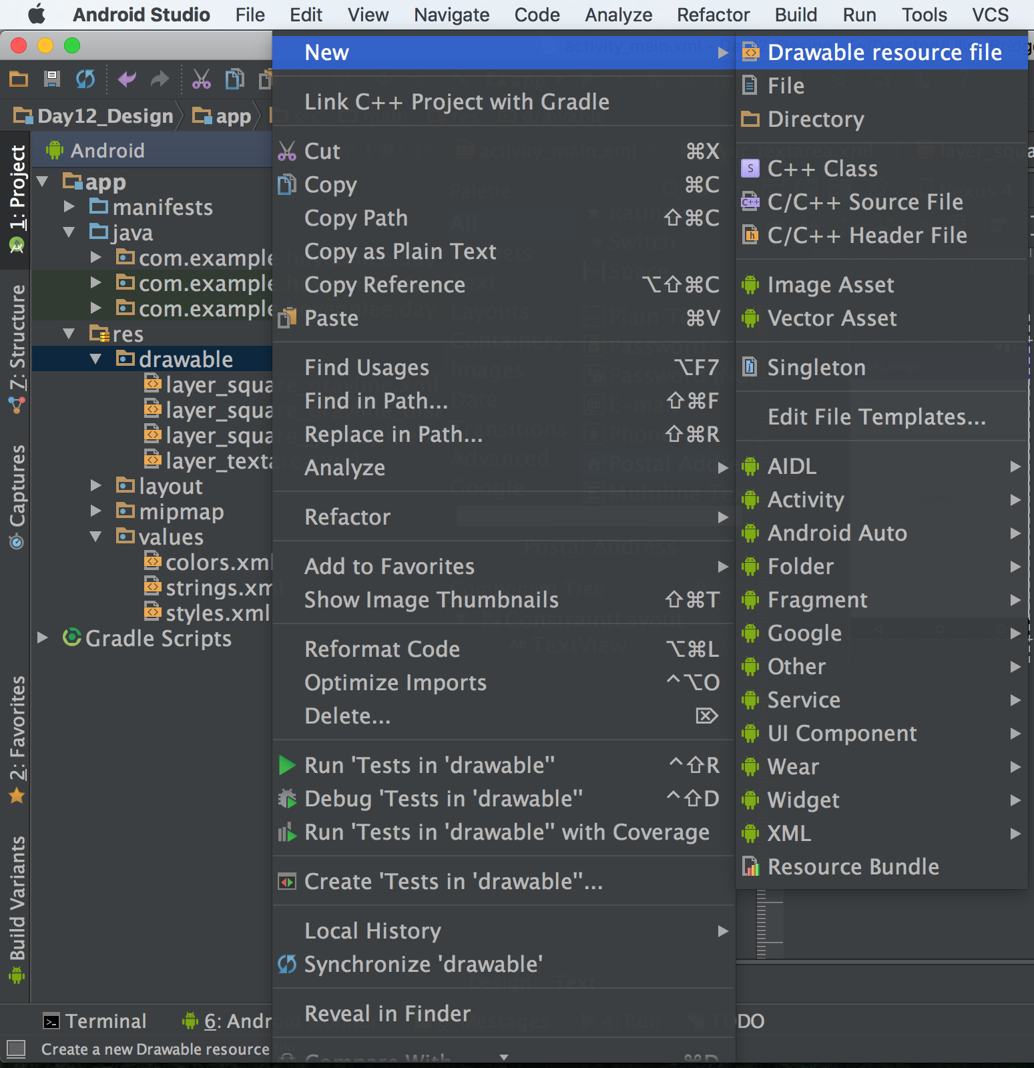
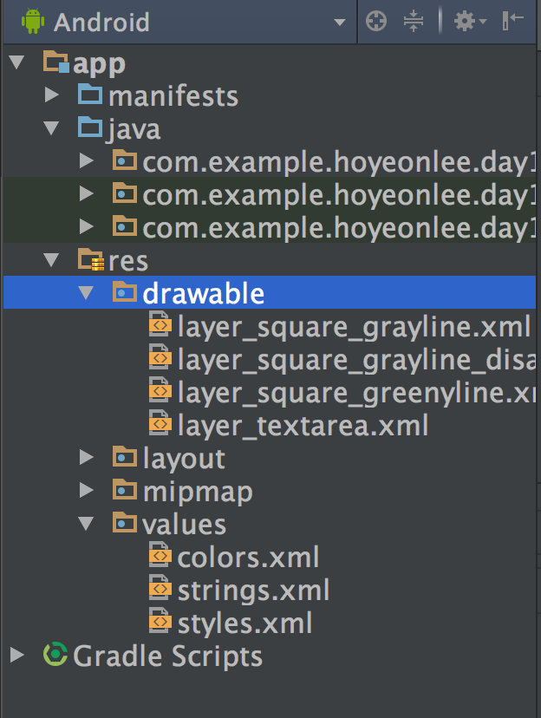
shape 파일 생성

Slide 12
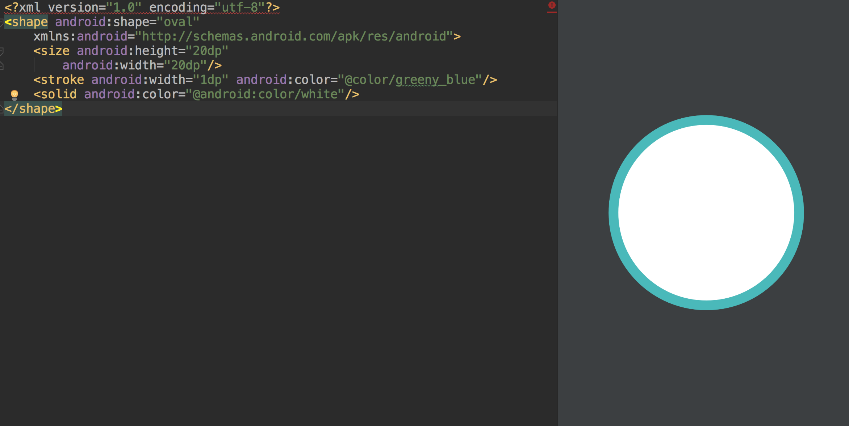
원 만들기

Slide 13
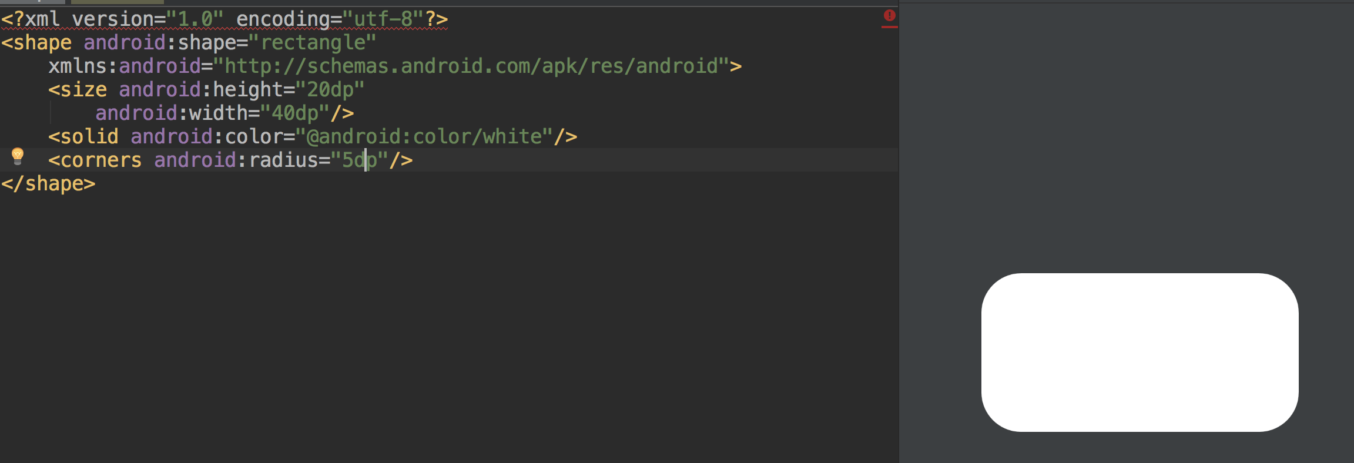
Round Rectangle 만들기

Slide 14
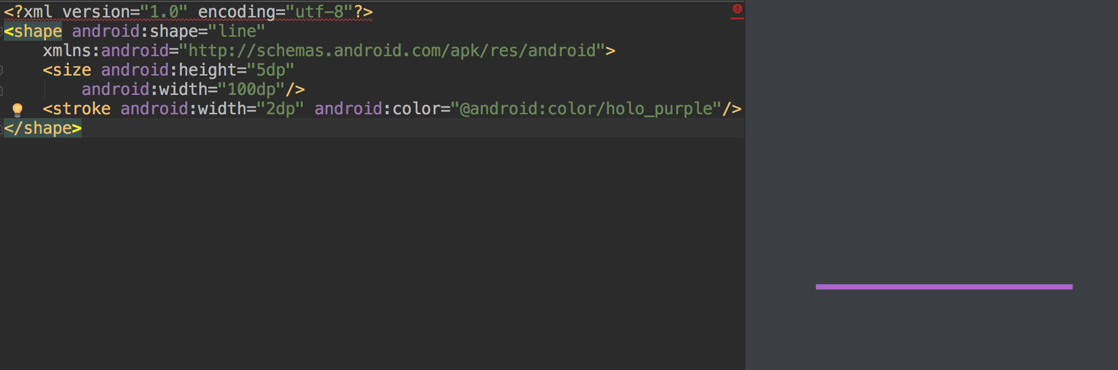
Line 만들기

Slide 15
Selector를 이용해 EditText 꾸미기

Slide 16
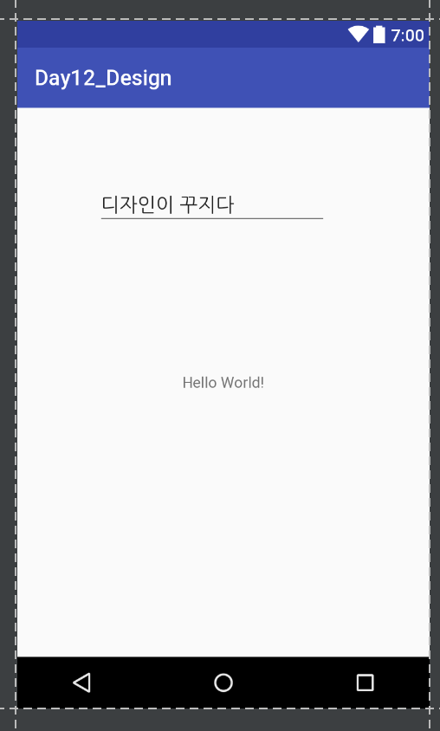
EditText의 문제점
후지다……

Slide 17
Selector
사용자의 Action에 따라(e.g 클릭) 다르게 Background를 바꿀 수 있다.
Android:state_pressed : true //눌렀을 때
Android:state_focused : true //EditText가 클릭되서 커서가 넘어갔을 때

Slide 18
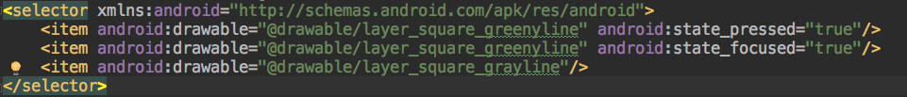
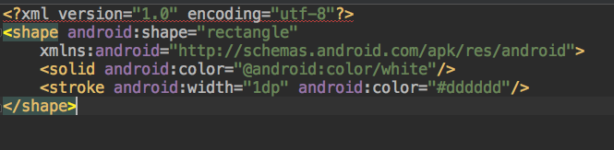
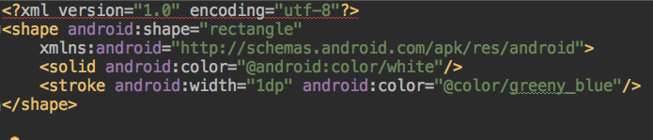
Selector
상황에 맞는 drawable을 item으로 추가할 수 있다.
Layer_square_grayline
Layer_square_greenyline

Slide 19
Layerlist를 이용해 drawable 겹치기

Slide 20
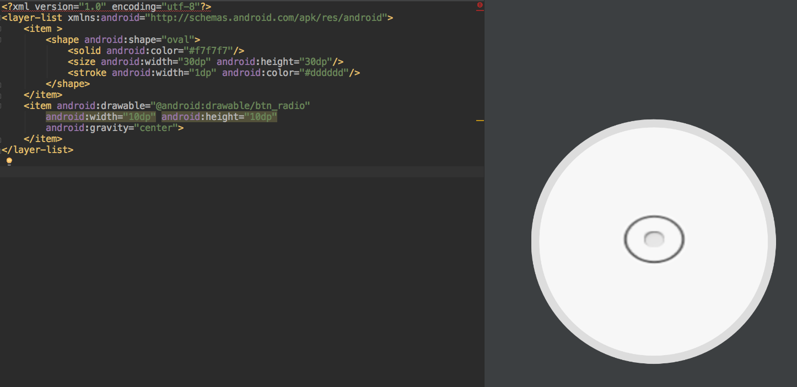
Layer_list
Item이 뒤에 있을 수록 우선순위가 높아진다.

Slide 21
깨알 Java
Array 그리고 ArrayList
Important!

Slide 22
Array
Array라는 하나의 변수에 여러개의 값을 담을 수 있다.
String, int, float 등의 기본 자료형에 쓰인다.

Slide 23
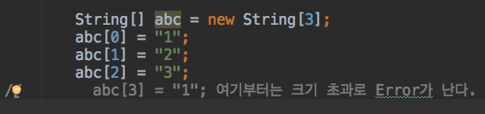
Array의 규칙
1. 반드시 Array는 크기가 정해져야한다.
2. Array 크기를 넘어선 값을 넣을 순 없다.
3. 중괄호 []를 통해서 0부터 시작하는 순서의 값에 접근한다.

Slide 24
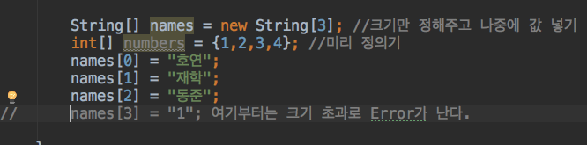
Array를 선언하는 방식
new를 통해 처음에는 빈 값이 들어간 배열을 만들고 후에 값을 채우기
{}괄호 안에 직접 값을 넣기

Slide 25
ArrayList
기존의 불편한 Array를 개선함.
크기를 정해두지 않고 사용할 수 있다.

Slide 26
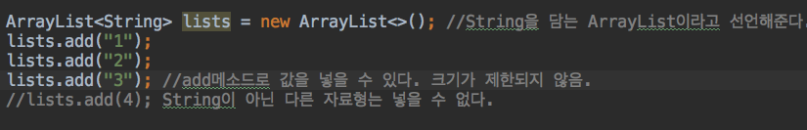

ArrayList

Slide 27
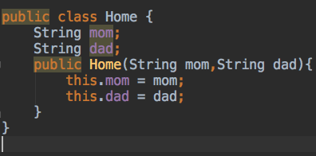
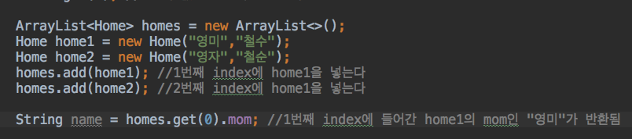
Class in Arraylist

